Slide 1

new experiment of pclean
新的带先验知识的推导和基于机器学习相似性去重

Slide 2
带先验知识的推导

Slide 3
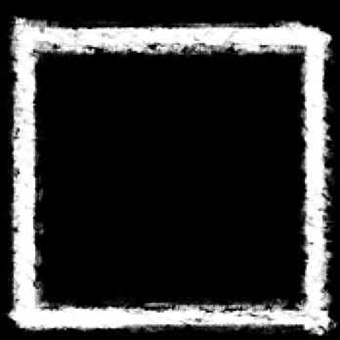
模型带先验概率的推断
从模型中推断与找到一些变量的条件概率分布相同，即 P (Y | E = e ) ，其中 Y ⊆ χ 和 E ⊂ χ 。 此外，如果我们考虑预测新数据点的值，我们基本上是在尝试找到
给定其他变量的观测值，未知变量的条件概率。 这些条件分布可以很容易地从变量的联合概率分布中计算出来，通过在变量和状态上边缘化和减少它们。

Slide 4
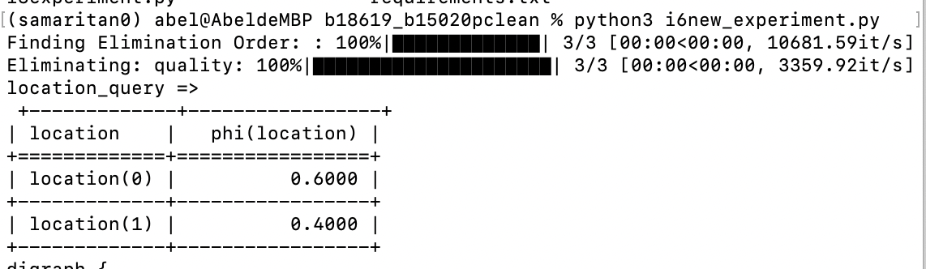
先验知识推导训练过程I

Slide 5
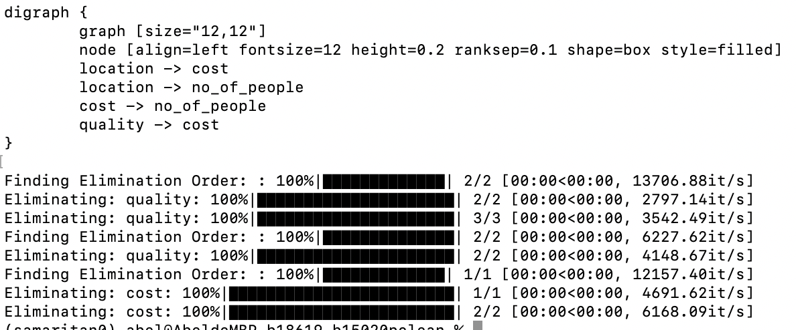
先验知识推导训练过程II

Slide 6
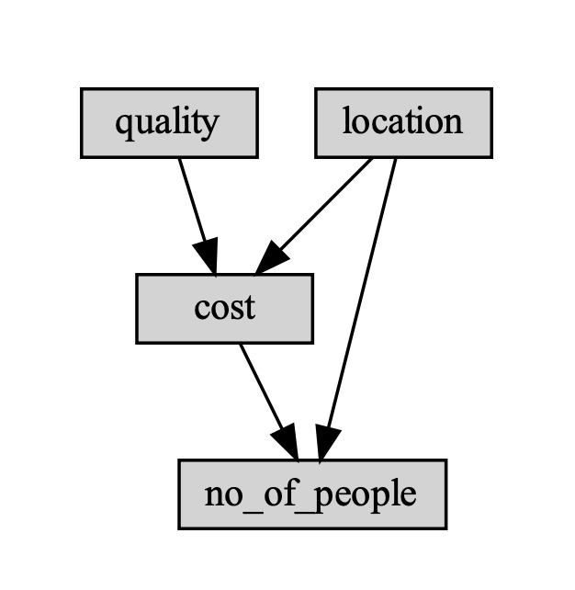
自动生成的关系推导图

Slide 7
基于机器学习相似性去重

Slide 8
句子基于文本相似性去重
我们将使用 Python 定义用于文本分类的 K 最近邻算法。 KNN算法用于通过在训练数据中找到K个最接近的匹配然后使用最接近匹配的标签进行预测来进行分类。
传统上，使用诸如欧几里得的距离来寻找最接近的匹配。

Slide 9
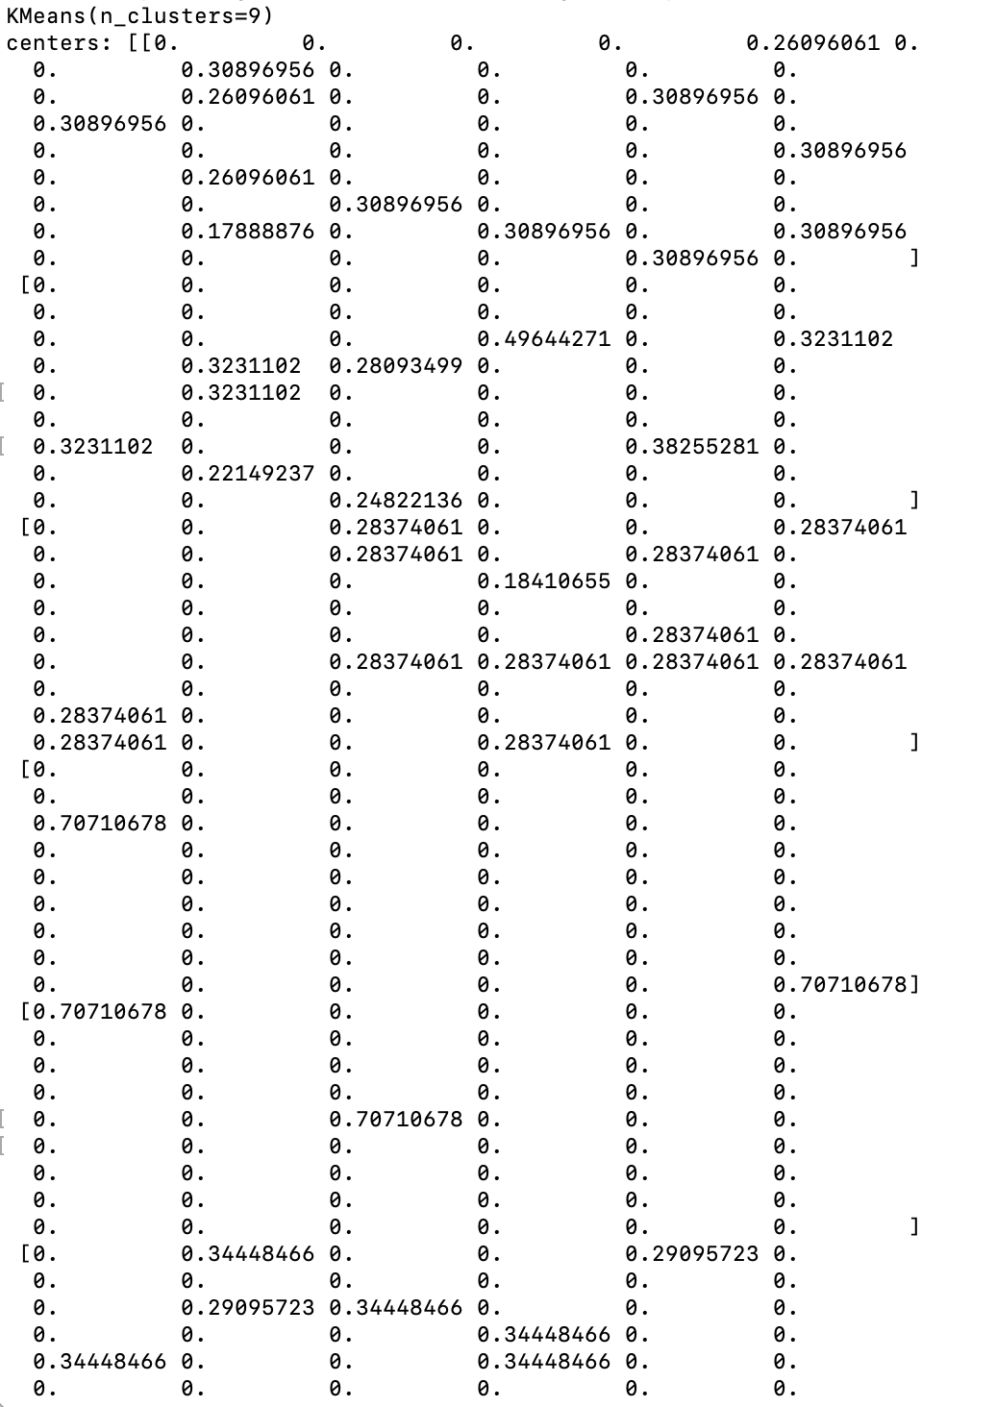
Kmean自分类过程

Slide 10
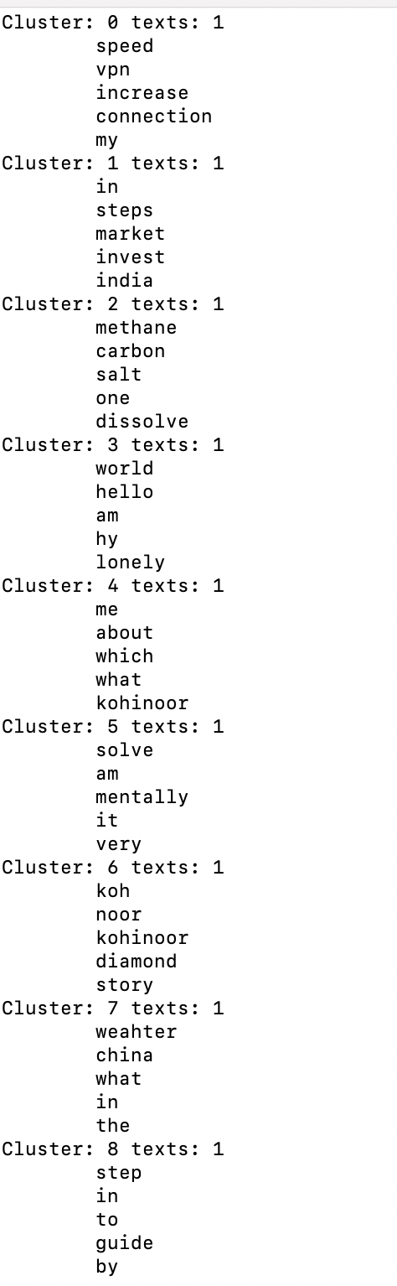
Kmean自分类结果

